Slide 1
МАДОУ «ЦРР – детский сад №7 «Ярославна»
Осенние чудеса!
Воспитатели: Луцевич И. Н., Сотникова Е. А
Вторая младшая группа1 «Цветочек»
г Рубцовск 2023г

Slide 2
Традиционно, в конце октября в нашем детском саду, проводится праздник осени.
На дворе пасмурно и холодно, не хватает солнечного тепла, а у нас в музыкальном зале царила теплая, доброжелательная атмосфера.
Для ребят это запоминающийся, радостный и яркий праздник, который помогает им закрепить представления об осени как времени года.

Slide 3
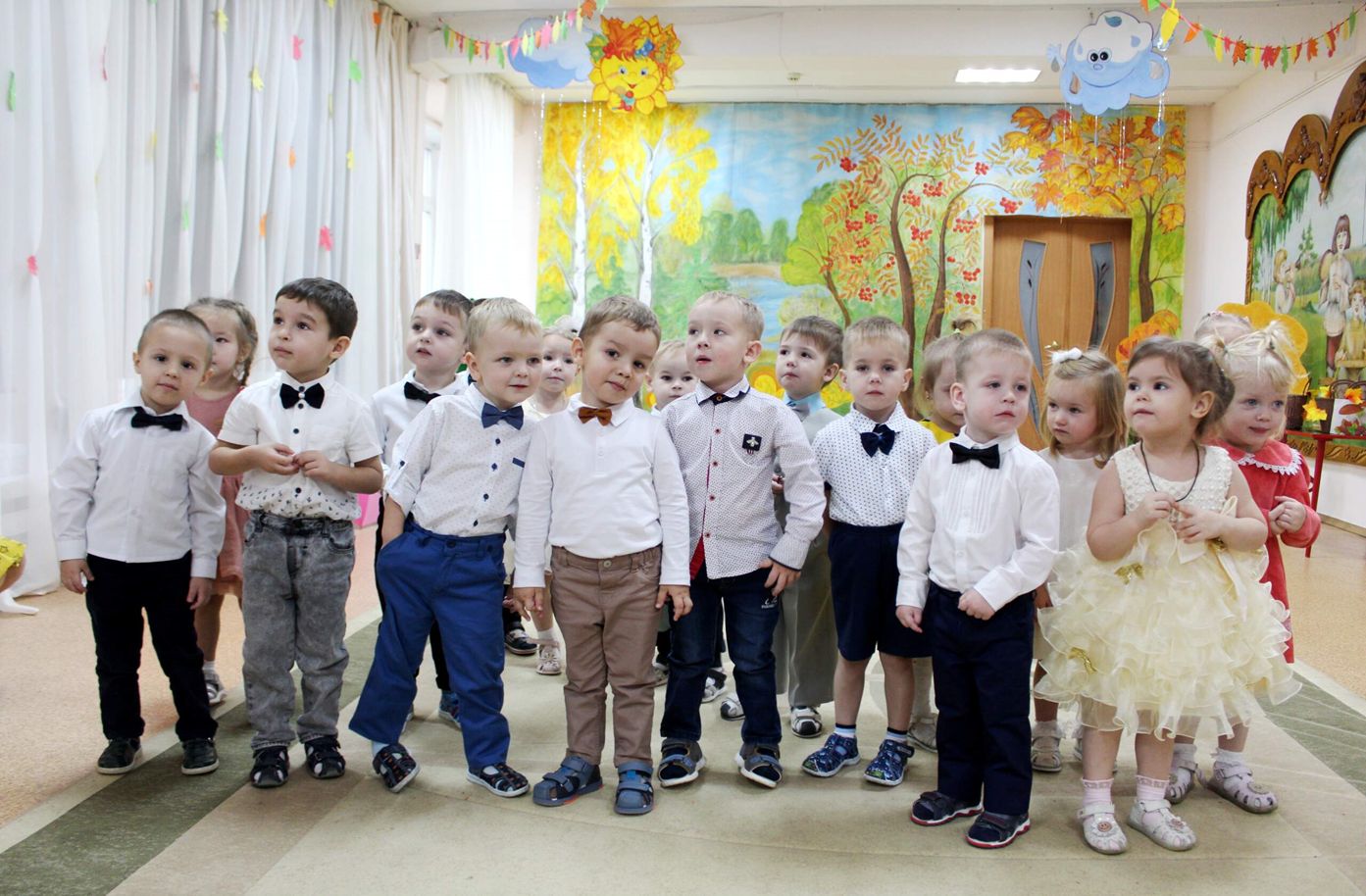

Slide 4
Подготовка к мероприятию началась задолго до его начала. Дети с воспитателями разучивали стихи, танцы, а с музыкальным руководителем – песни про осень.
И вот настал долгожданный день! Малыши вместе с воспитателем и Осенью совершили увлекательнейшую прогулку по осеннему лесу, в котором нашли много разноцветных листочков и огромный зонтик, которые пригодились им во время исполнения танца «Осенние листочки» и игры «Солнышко и дождик».

Slide 5
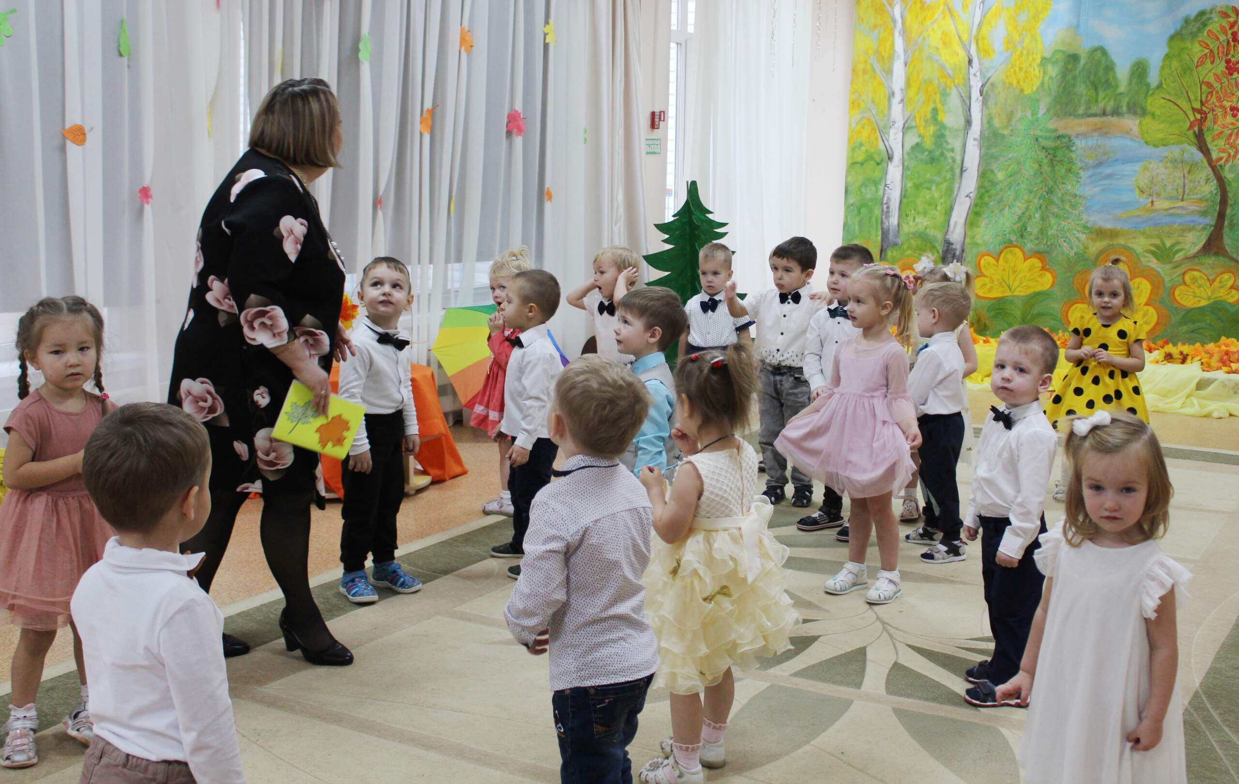

Slide 6
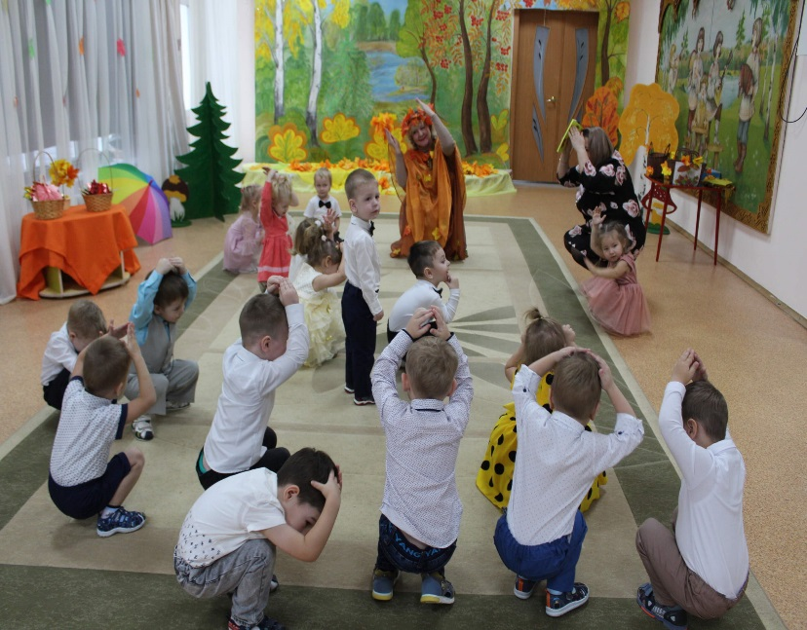

Slide 7
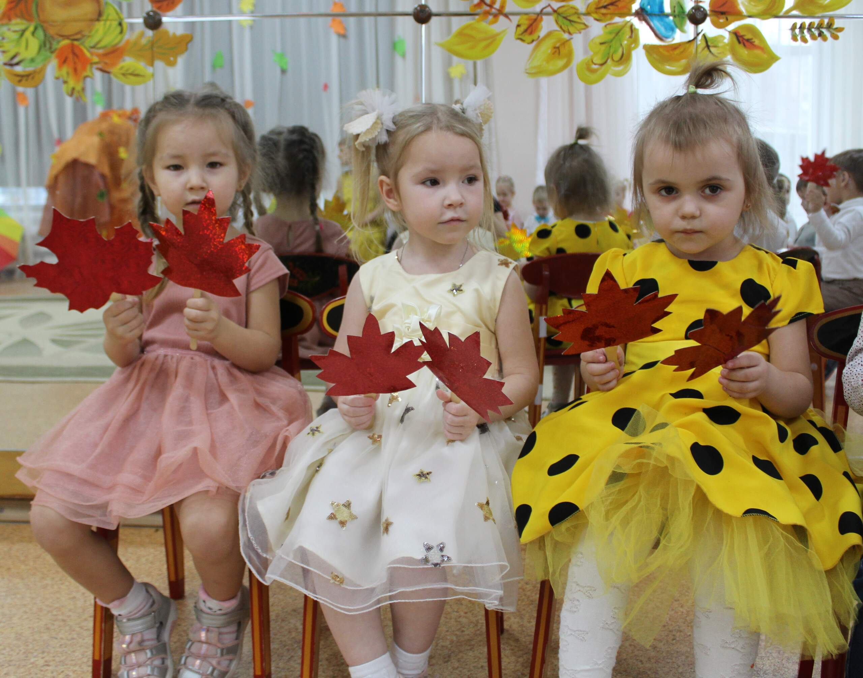

Slide 8
В гости к ребятам приходила БЕЛОЧКА РЕЗВУШКА, она играла с ребятами в веселые игры, а ребята помогли белочке собирать грибочки и шишки. Очень играть с белочкой понравилось Ване К., Артему П.. Ване Д., Марку С., Мише П., а Слава М.и Ваня Ш. вместе с Осенью подарили белочке красивый зонтик, чтобы она не промокла под дождем.

Slide 9
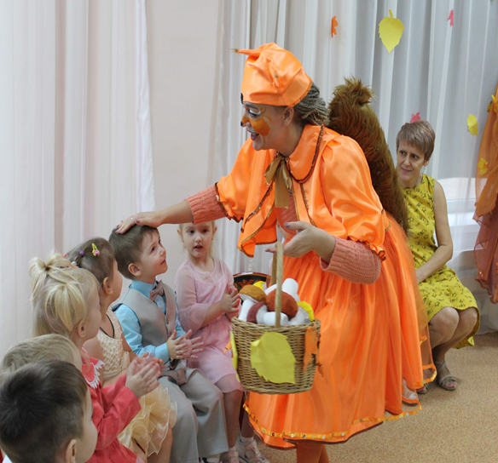

Slide 10
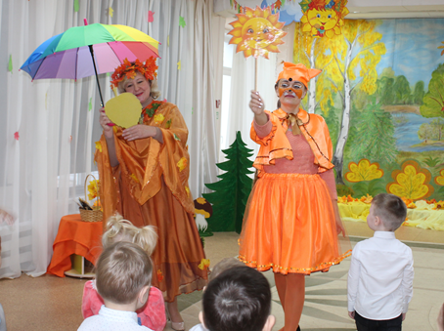

Slide 11
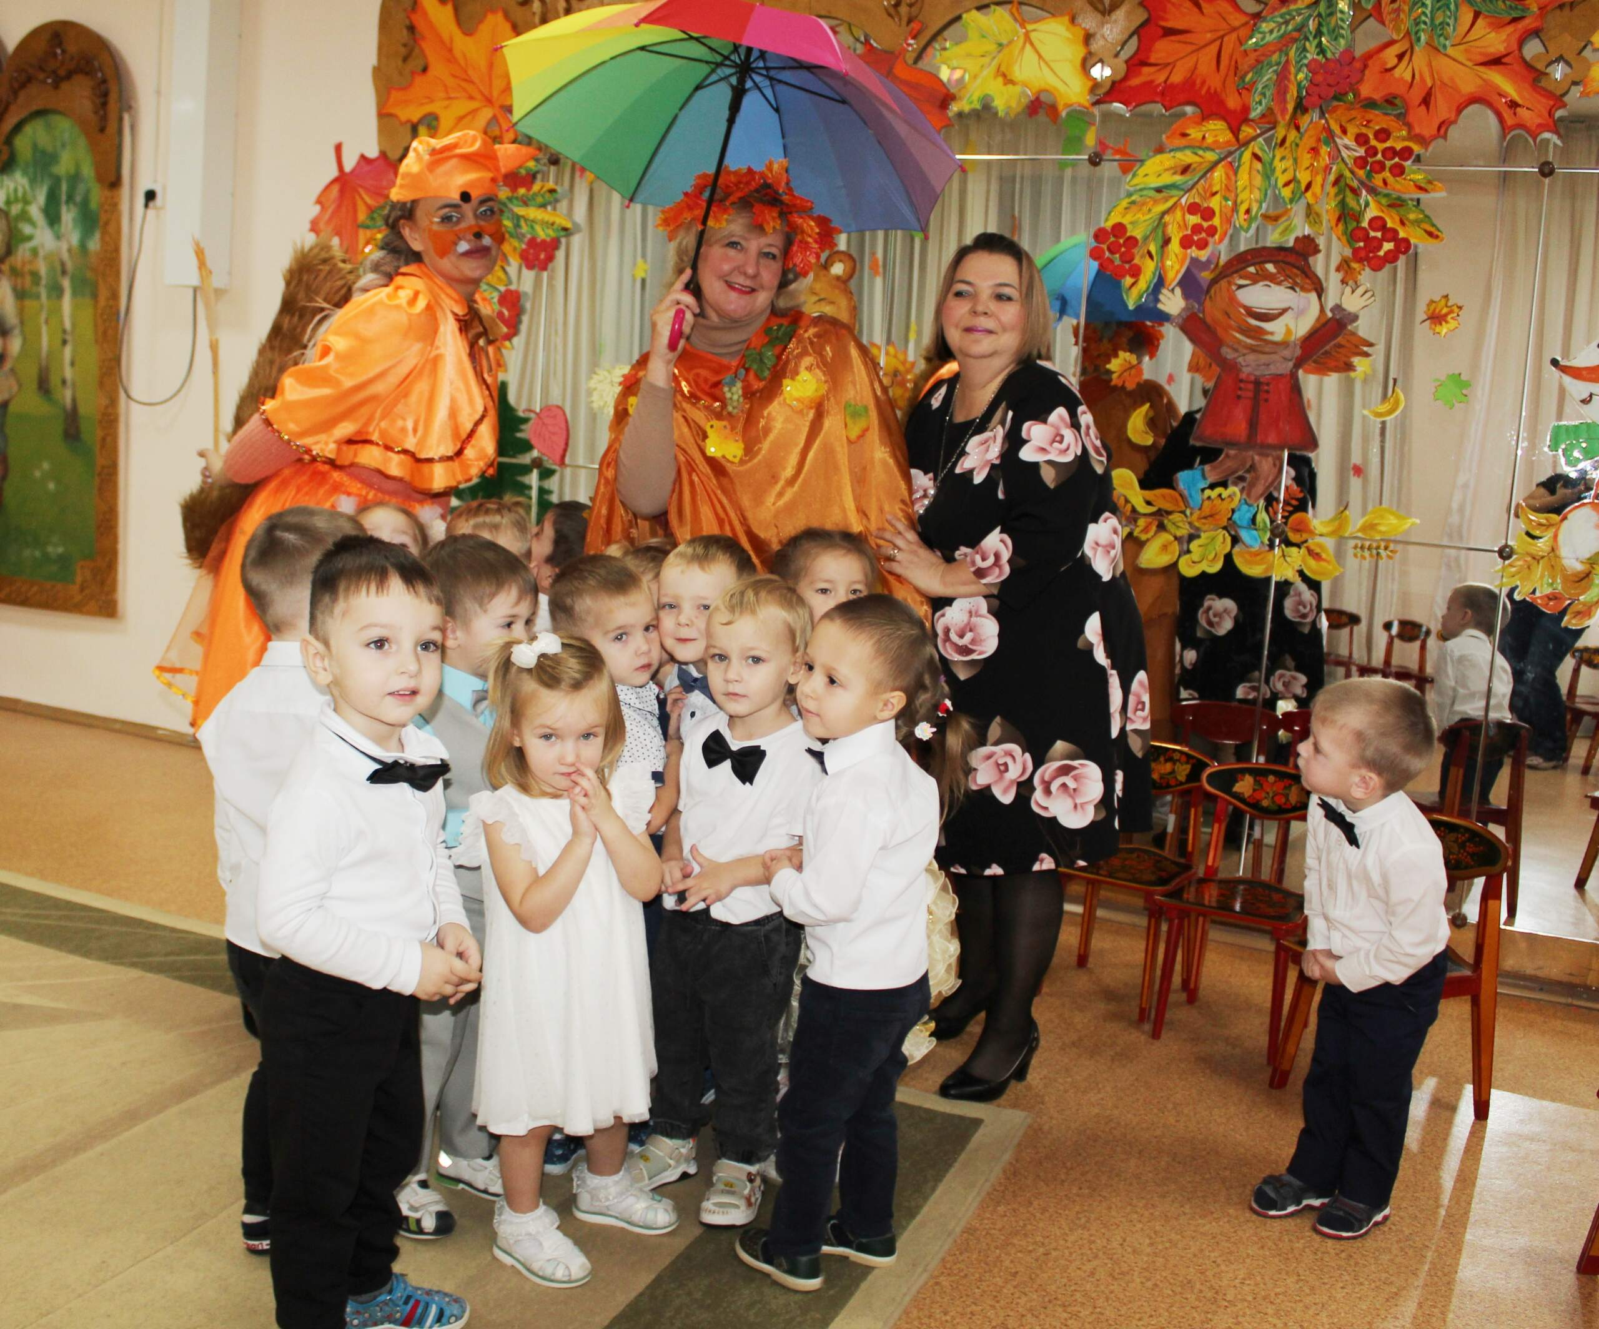

Slide 12
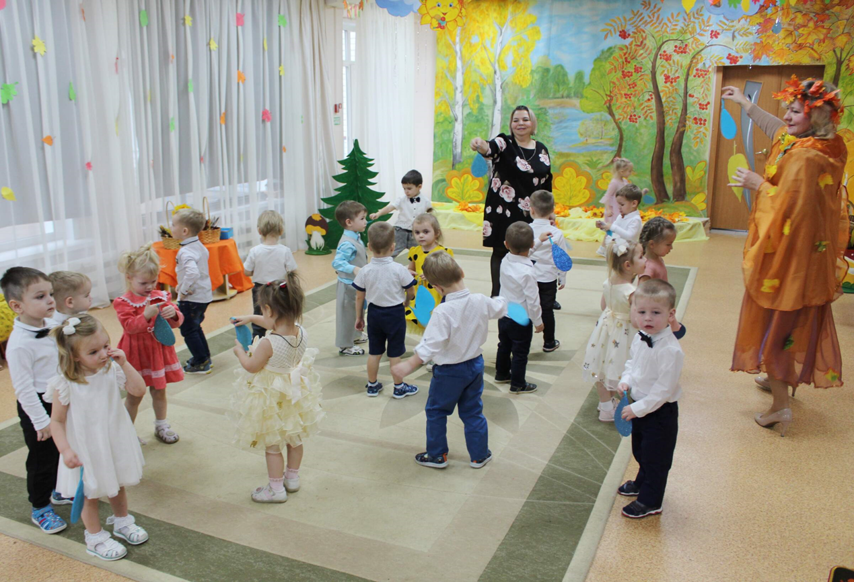
А танец с капельками очень понравился нашим девочкам Мии К.,Маше М., Алисе П., Вике Г., Соне Л.

Slide 13
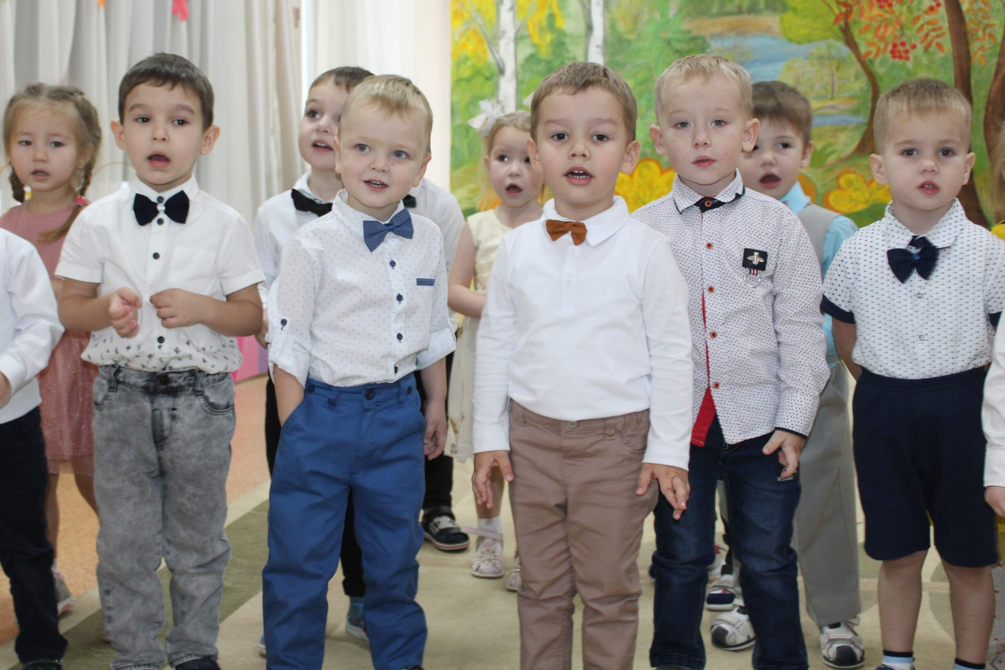
Федор К. Женя Д., Даша С. Мира Т. читали красивые стихи про золотую осень.

Slide 14
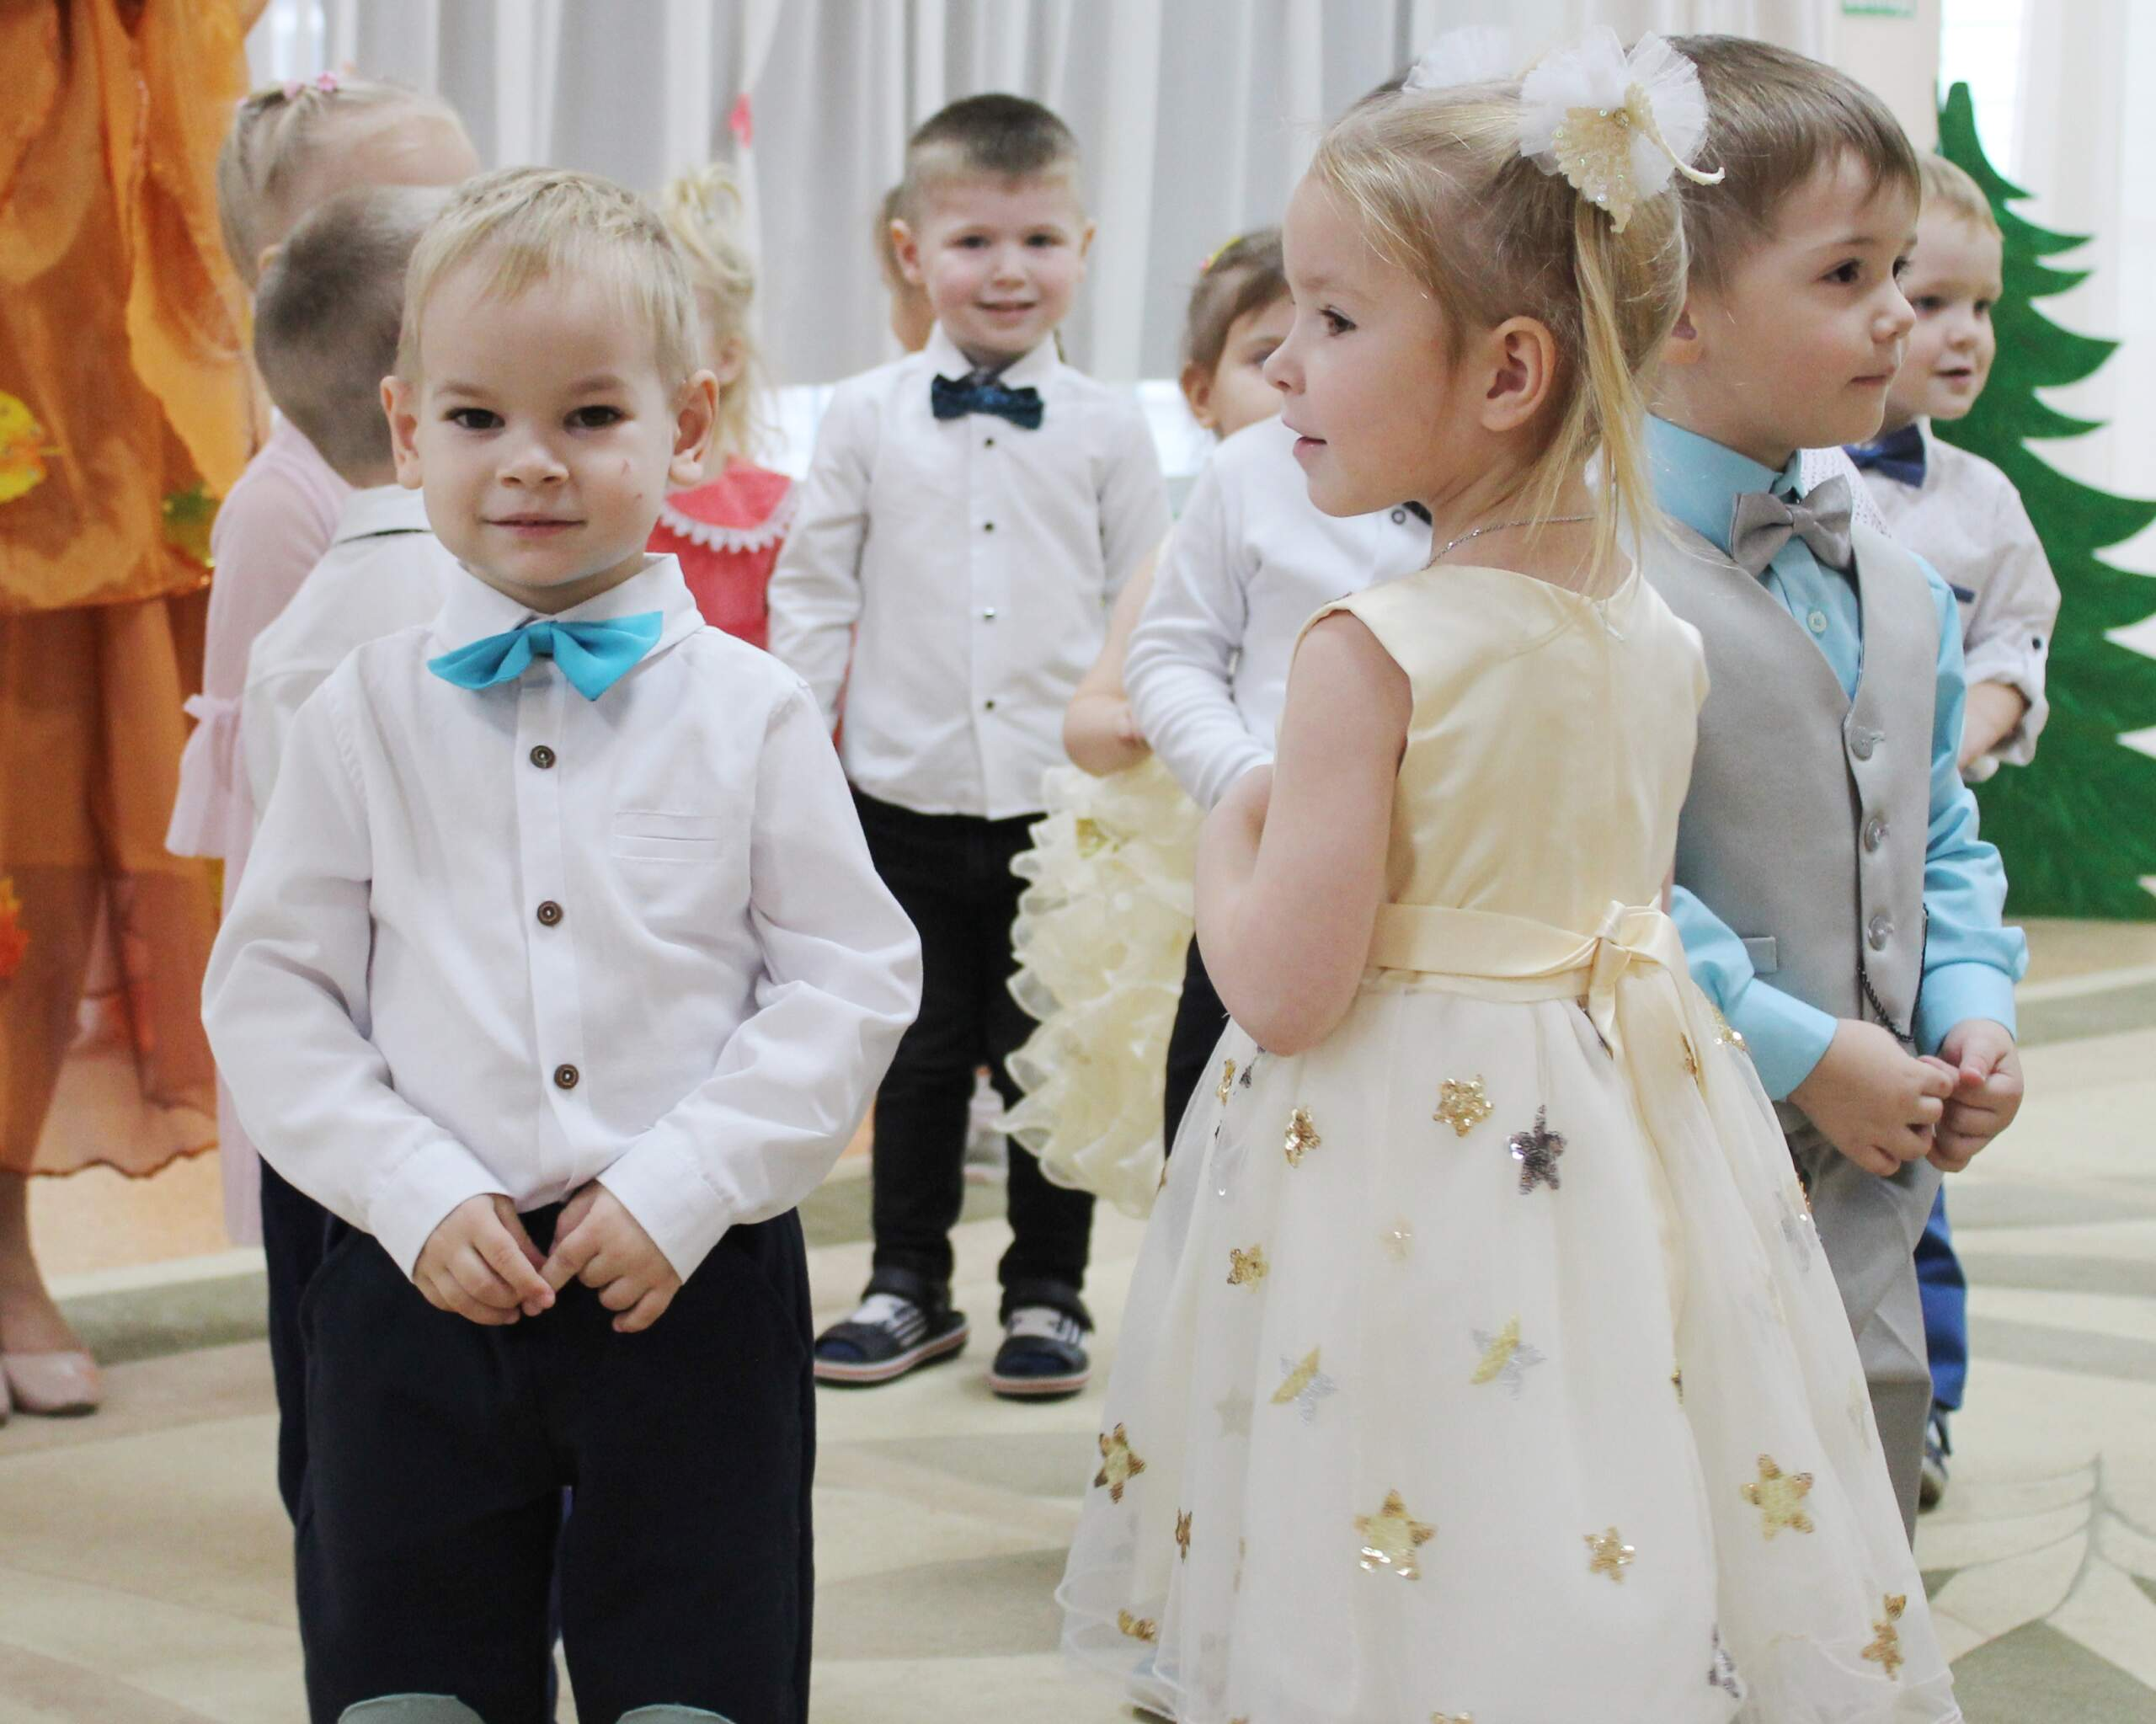
А еще Осень затейница приготовила для ребят загадки, которые с большим удовольствием разгадывали дети, но особенно отличились у нас Данислав К., Андрей Б., Мирон Г.

Slide 15
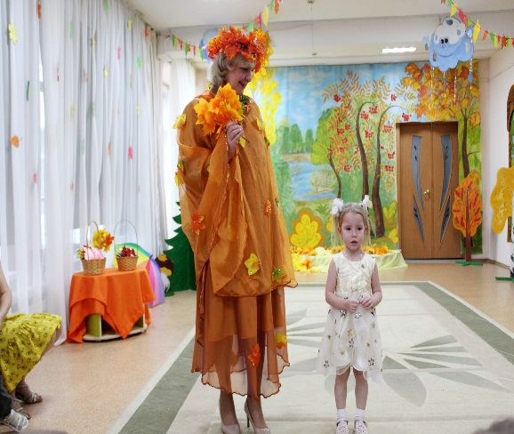
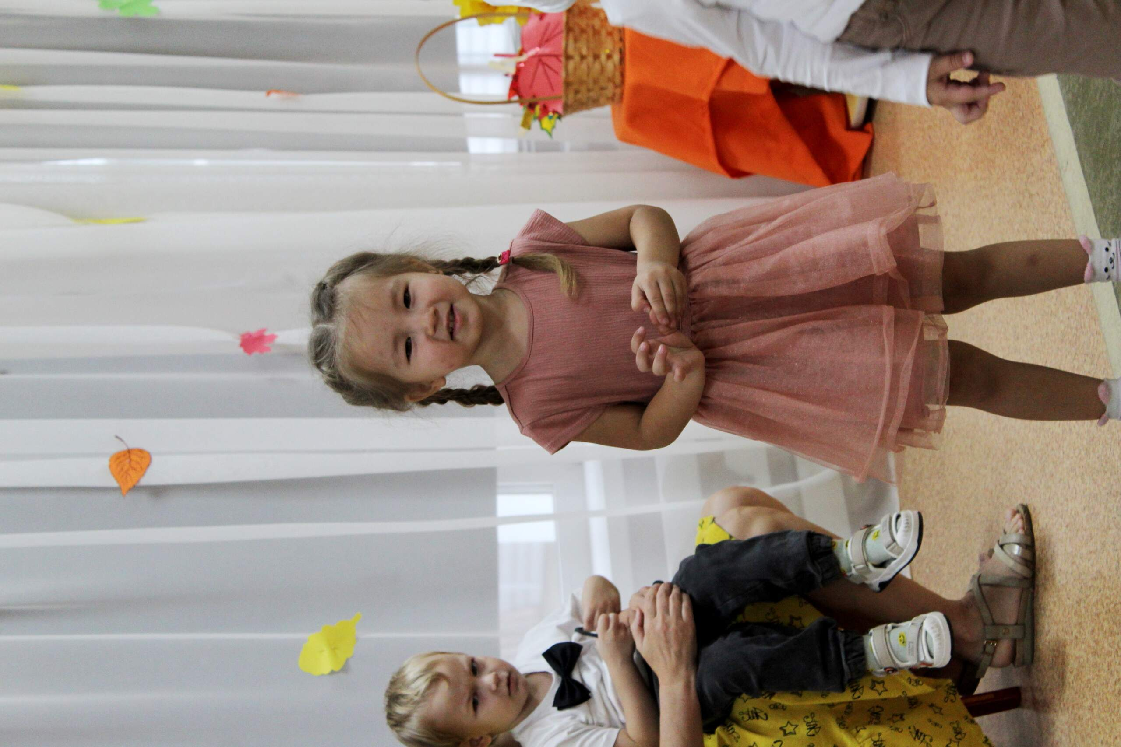

Slide 16
На утреннике у нас царила атмосфера доброй сказки, дети получили массу впечатлений на весь день
А самым ярким и запоминающимся эпизодом во всех утренниках стал сюрпризный момент – корзина с наливными яблоками для всех ребят – подарок осени!

Slide 17
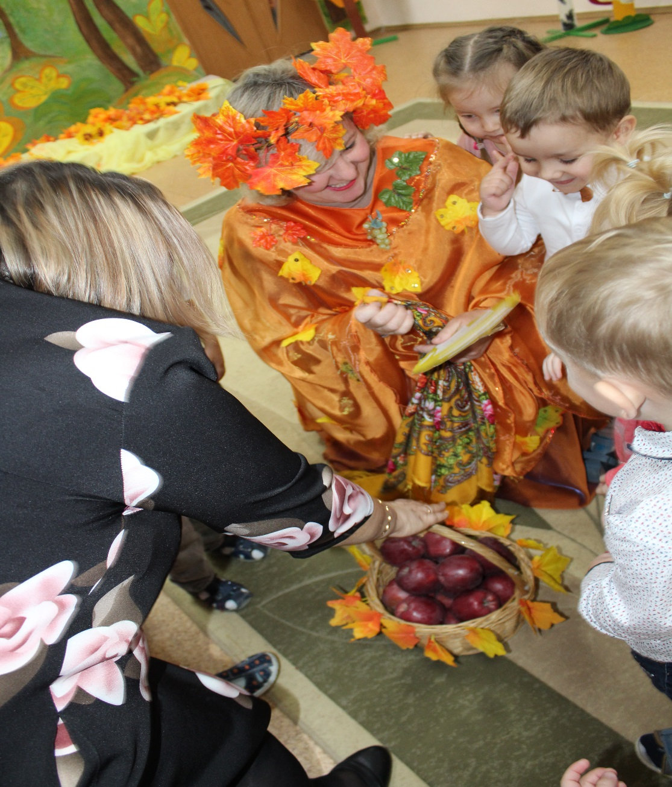

Slide 18
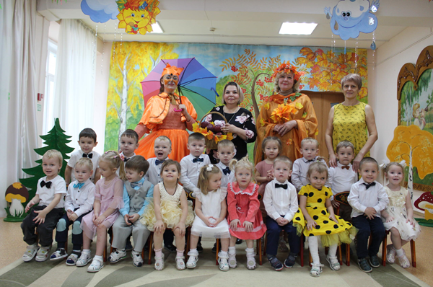

Slide 19
Праздник в детском саду – это всегда звонкий смех детей, море улыбок и веселья. Мероприятия получилось ярким, веселым, увлекательным.
Праздник удался на славу!

Slide 20
Спасибо за внимание!

